Slide 1
Caveman
Von Manuel Sluga, Manuel Heckmann, Sven Ziegler und Lukas Muthsam

Slide 2
Struktur
Spielidee
Steuerung
Quellcode
world builder
Texturechanger
Movement-System
Gegner und Geschoss
Spiel

Slide 3
Spielidee
Jump and Run durch eine Höhle
Feinde eliminieren
Level Design

Slide 4
Steuerung
a/d: links/rechts bewegen
Space: springen (je länger gehalten wird desto höher der Sprung)
e: schießen (in die Bewegungsrichtung)
r: starten des Spieles bzw. restarten bei Tod es Spielers
q: Wechsel zu nächstem Spiel auf dem Endscreen

Slide 5
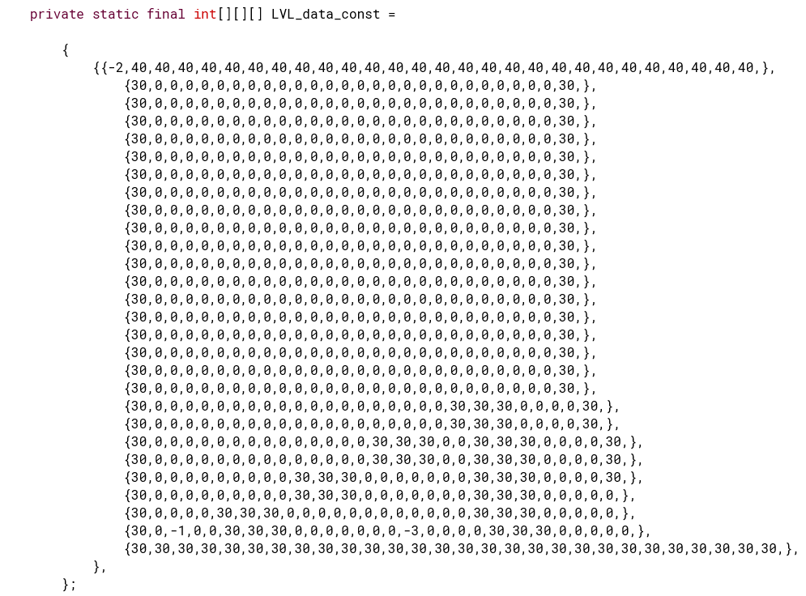
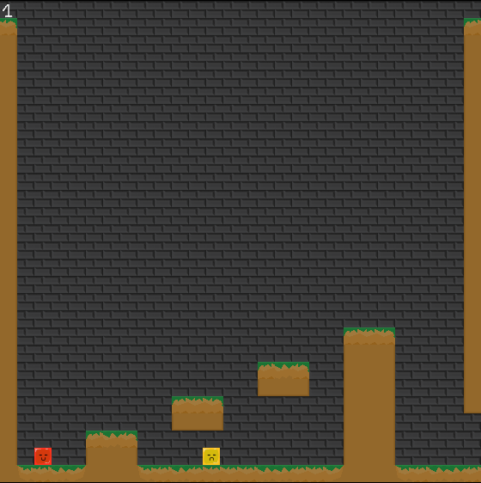
Welt Design

Slide 6
Probleme
Dauert lang, da jeder Block einzeln bearbeitet werden muss
Greenfoot laggt wenn man große Arrays bearbeitet
Lösung
Ändern mehrerer Blöcke gleichzeitig
Keine Bearbeitung in Greenfoot sondern nur noch copy and paste
Möglichst wenig Schritte

Slide 7
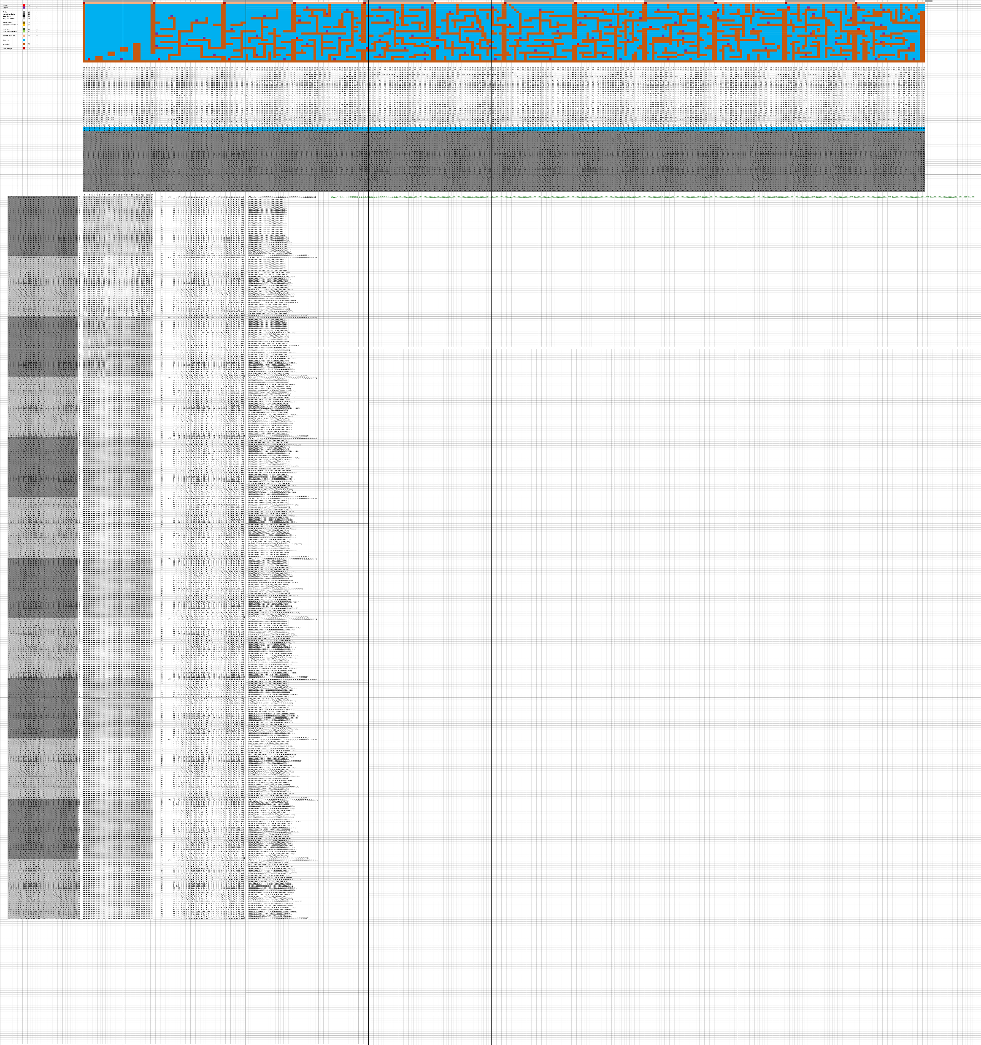
Umsetzung mit Excel
Designen durch Färben der Zellen
Auslesen der Farben mithilfe Makros
In array-typische Form kopieren

Slide 8
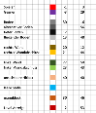
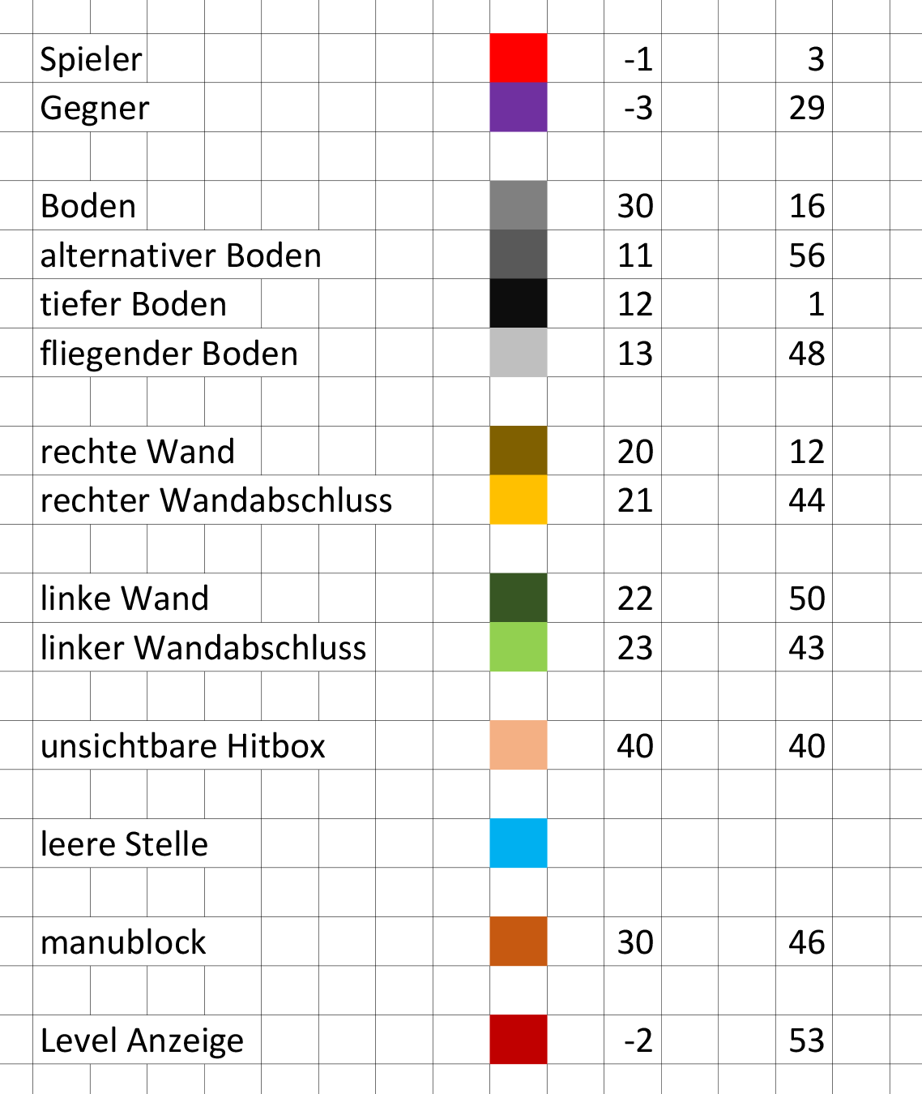
Jeder Farbe wird der Zahlenwert im Spiel zu gewissen
Farben können auch geändert werden

Slide 10
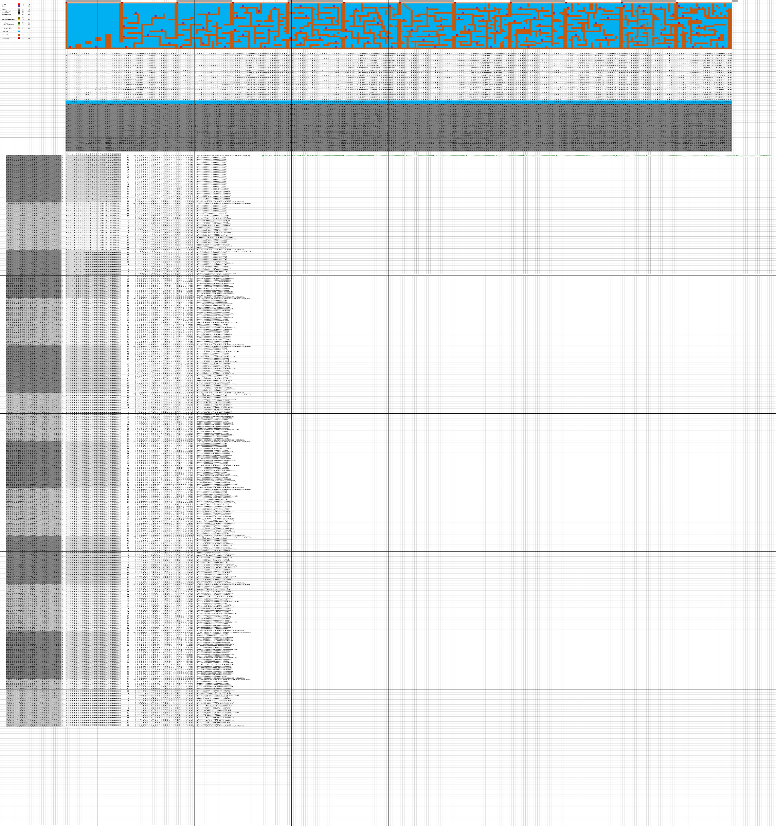

Slide 12
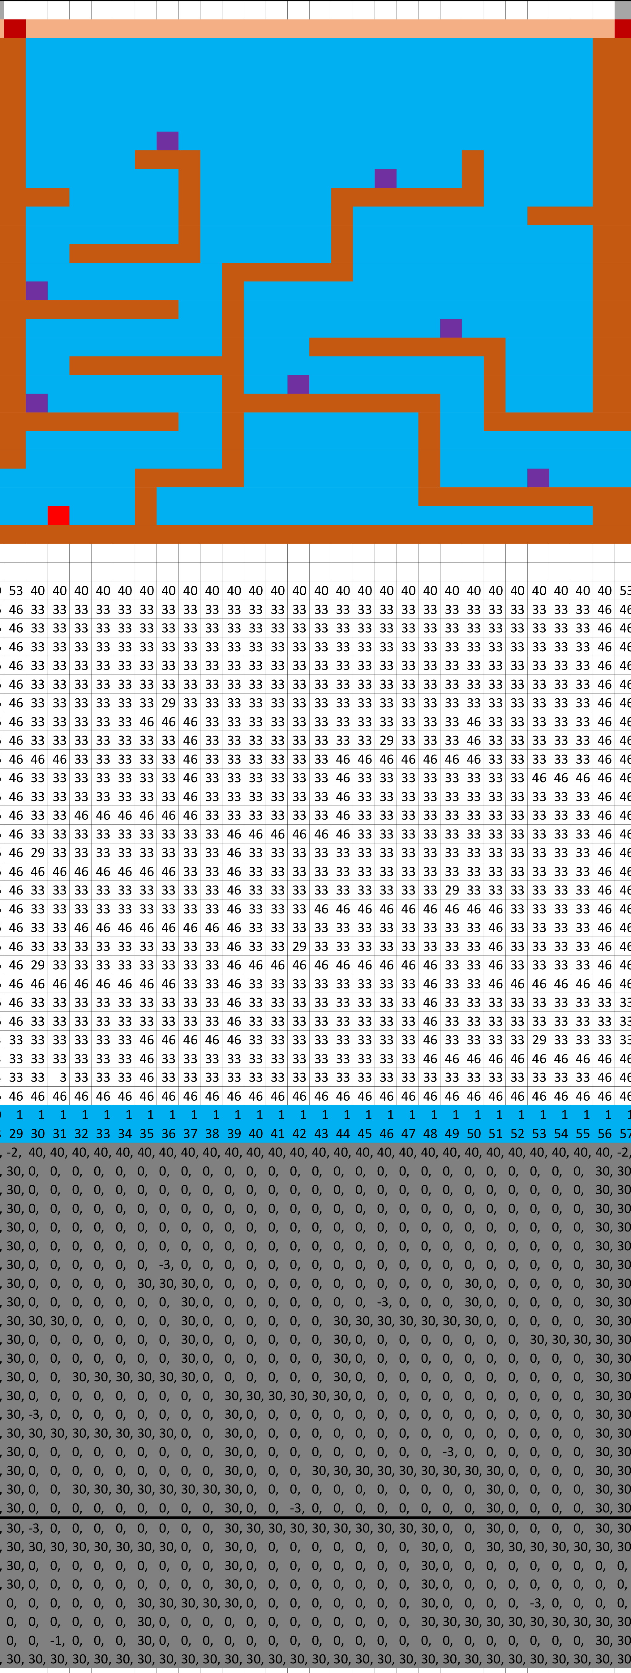

Slide 14
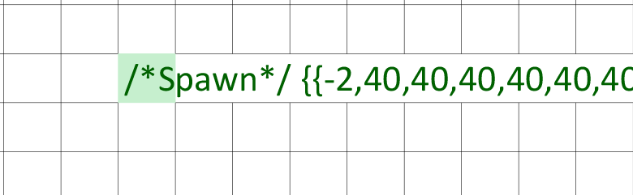

Slide 15
GenerateLevel()
Überschreiben der temporären Welt (bei Tod/Restart)
Starten des Endscreen, wenn keine Welt mehr vorhanden ist
Setzten der Texturen (mit 2 for-Schleifen)
Überprüfen ob der Spieler vorhanden, wenn nicht:
Laden des vorherigen Levels (wenn nötig laden des ersten Levels)

Slide 16
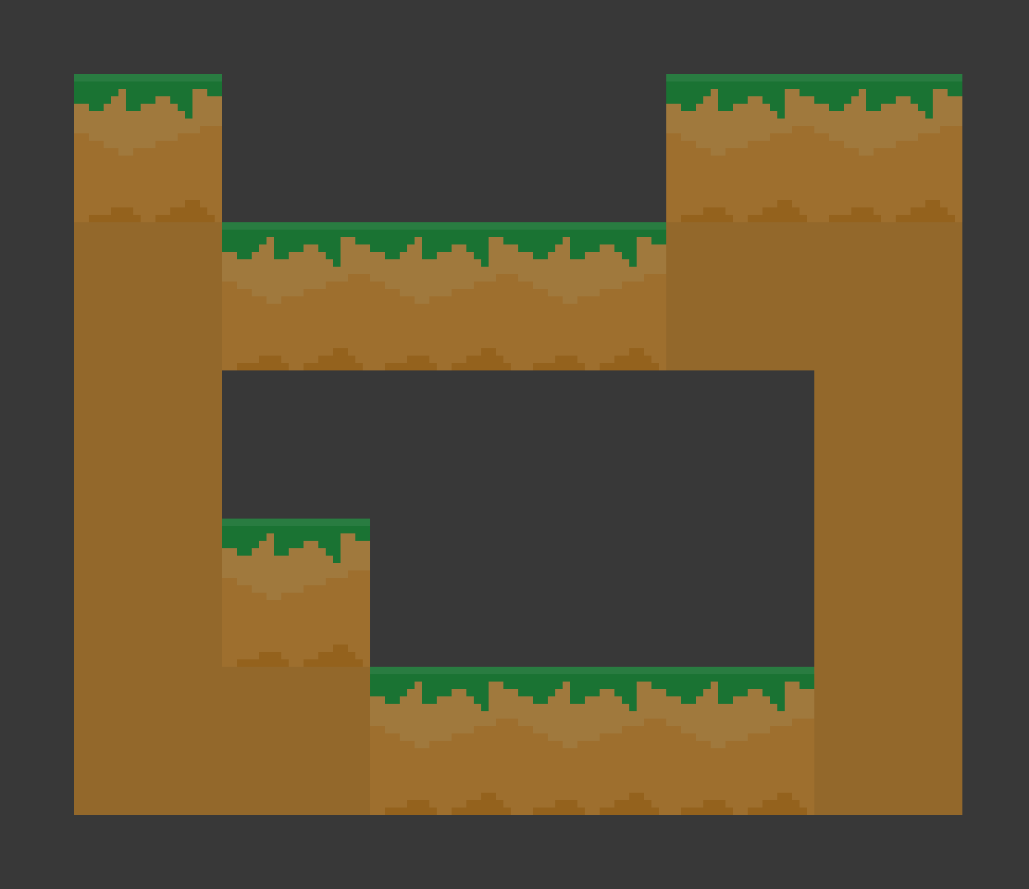
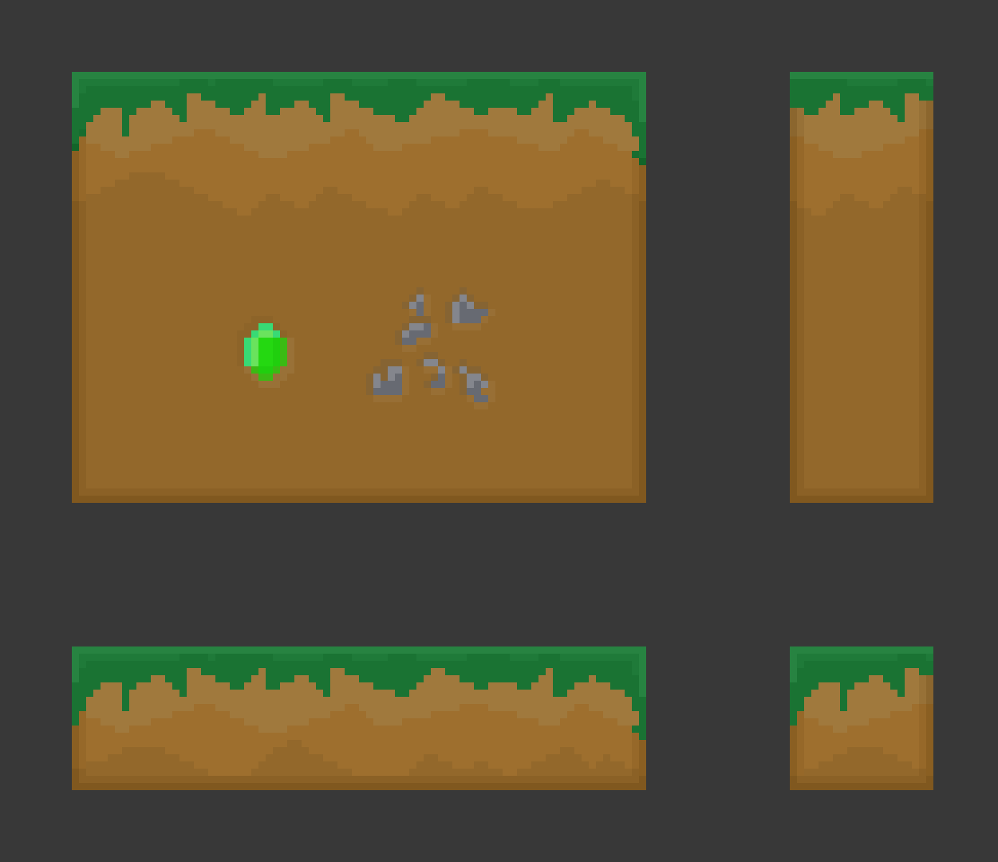
Texture-Changer

Slide 17
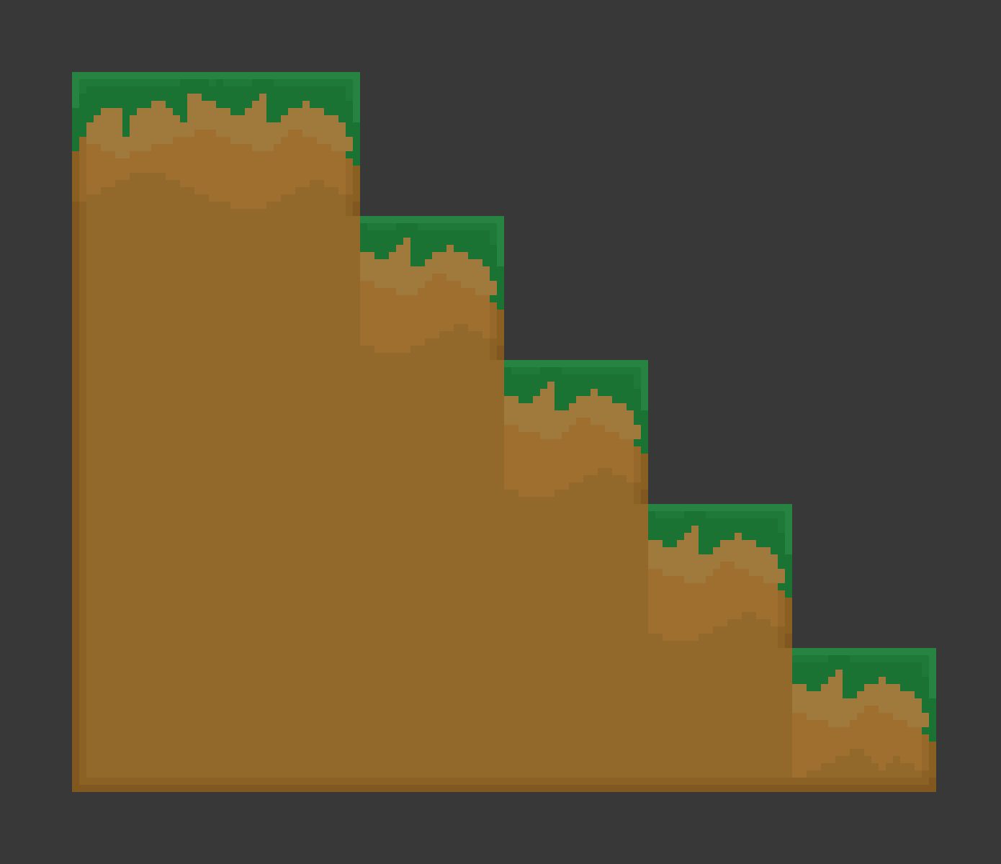

Texture-Changer

Slide 18
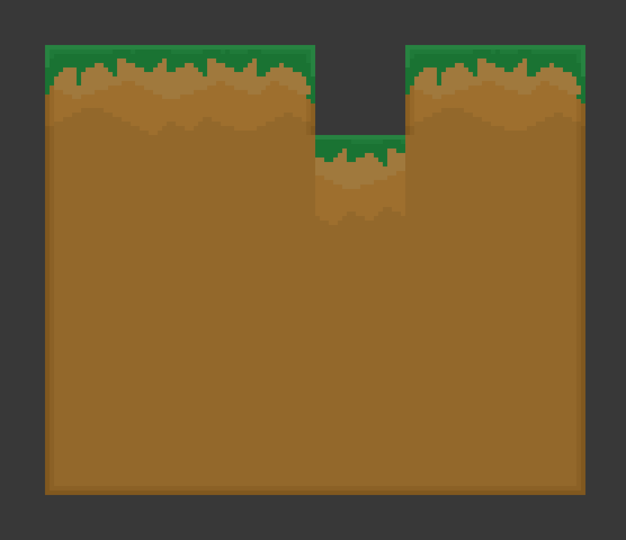
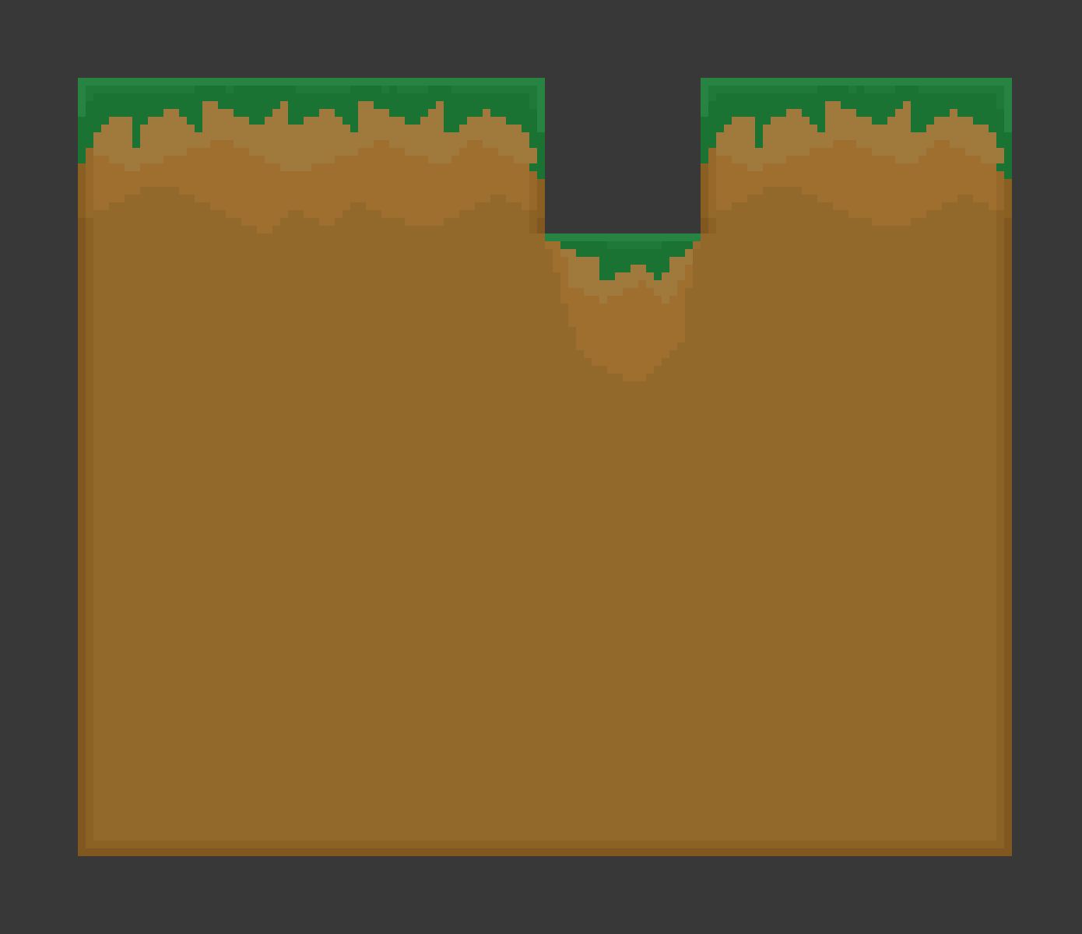
Texture-Changer

Slide 19
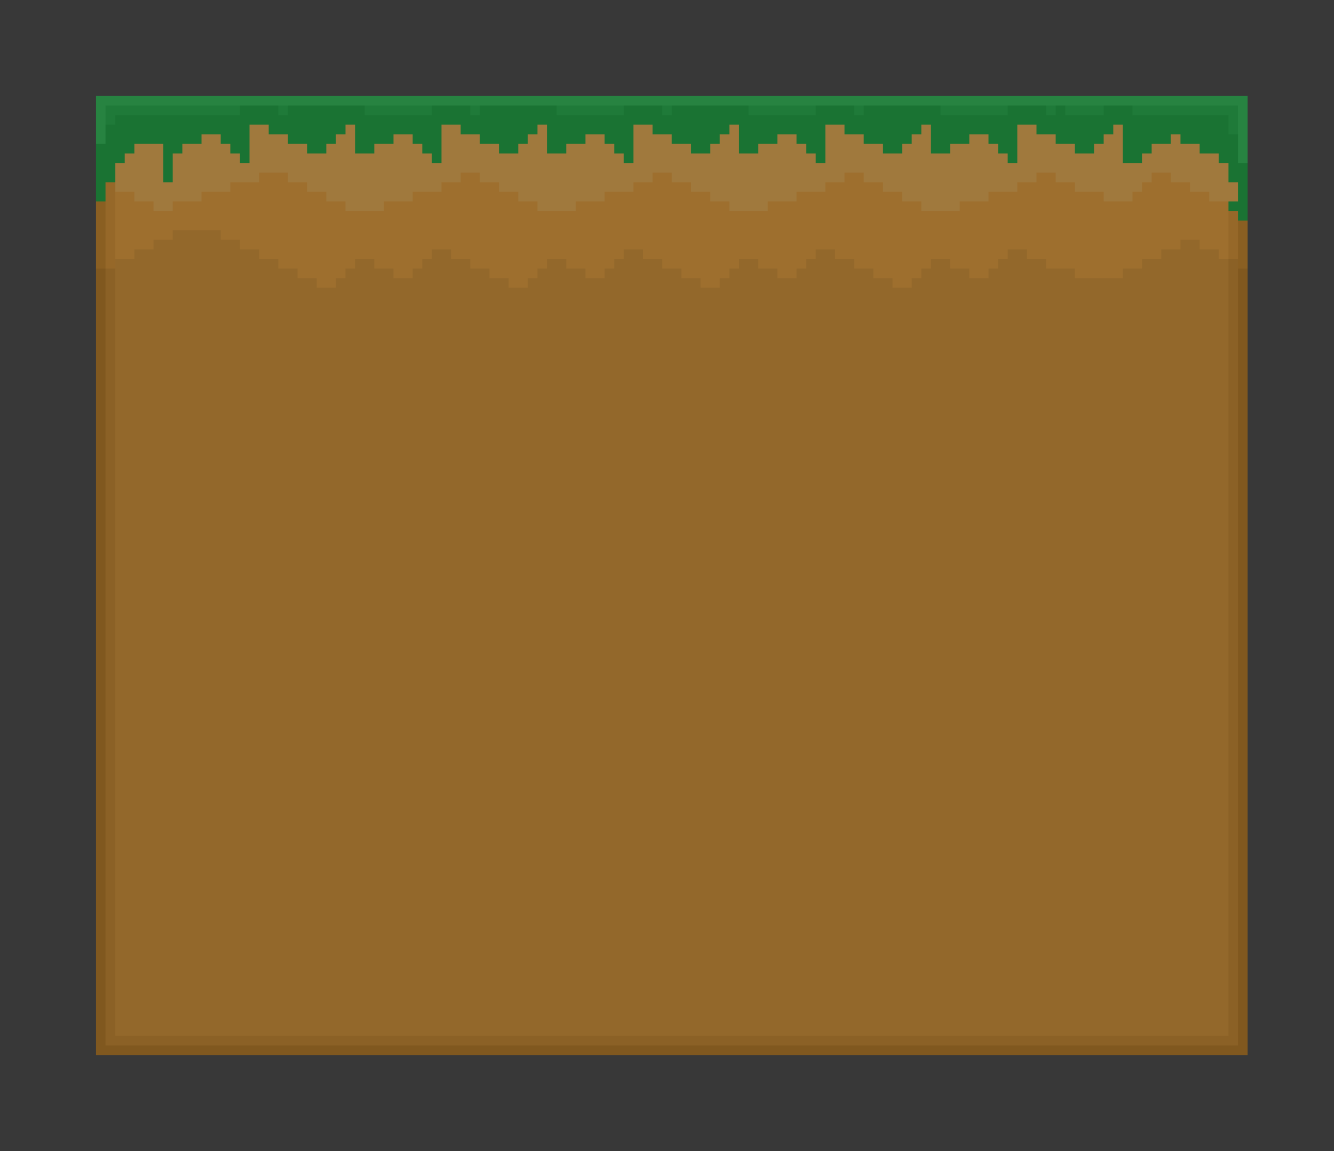
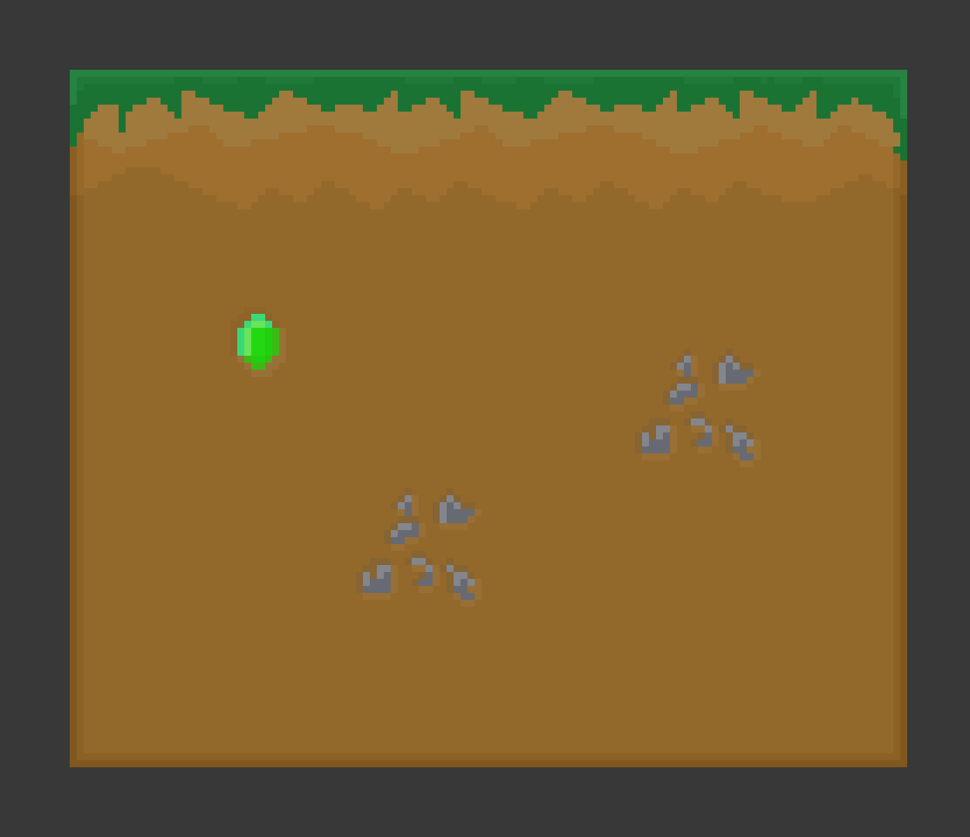
Texture-Changer

Slide 20
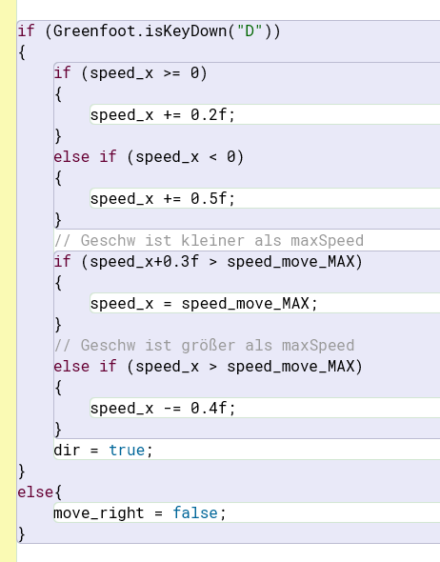
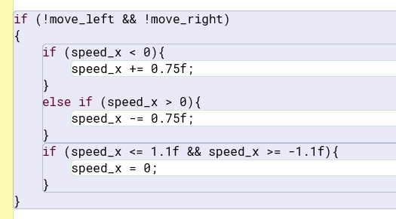
Movement System – Steuerung
Anpassen der Geschwindigkeit bei Tastendruck
Abbremsen bei keinem Tasteninput

Slide 21
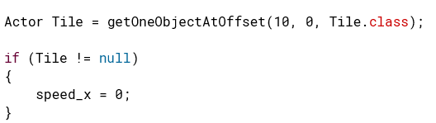
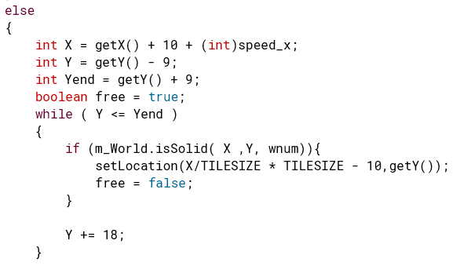
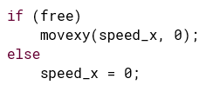
Movement System – Collision
2 mal überprüft
Wenn es zu spät ist
Wenn es im nächsten Tick zu spät ist
X und Y Kollisionen analog

Slide 22
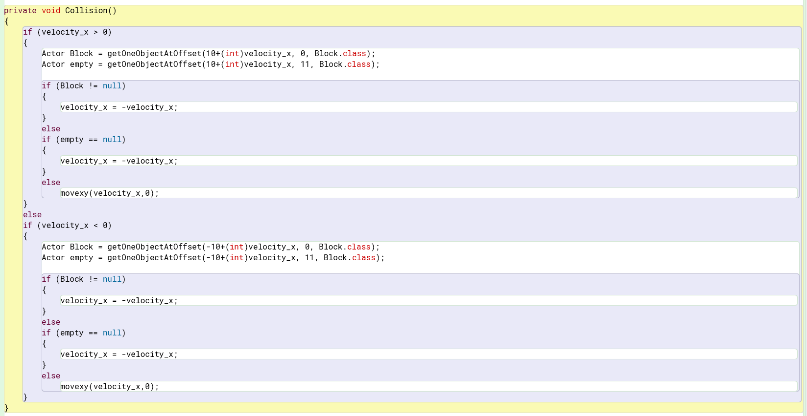
ENEMY
Bewegung des Gegners
Veränderbare Geschwindigkeit

Slide 23
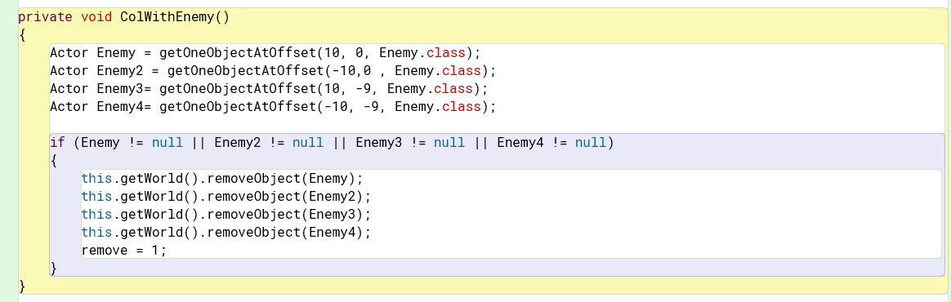
GESCHOSS
Berührung des Geschosses mit dem Gegner
Auslöschung des Gegners

Slide 24
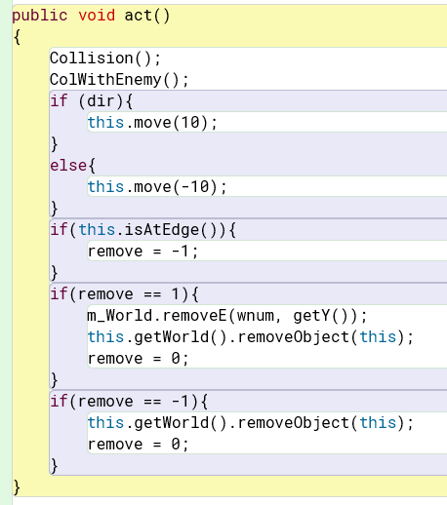
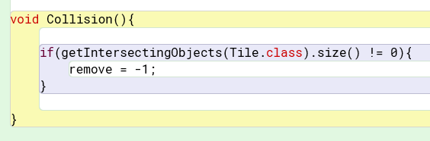
Bewegung des Geschosses
Verschwinden nach Aufprall
Bei Tod des Spielers verschwinden der Gegner

Slide 25
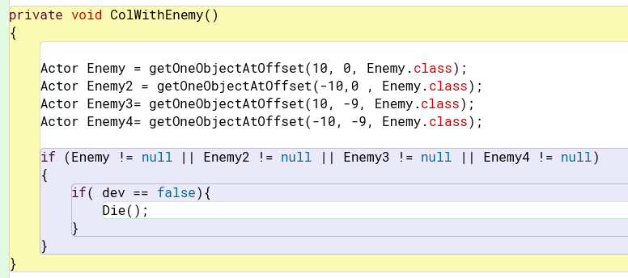
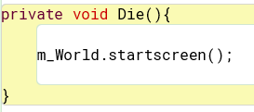
PLAYER
Berührung des Spielers mit dem Gegner
Tod des Spielers
Level-Restart

